Slide 1
2021.09.15(加班)~2021.09.16
工作日報
記錄人：葉柏漢
記錄日期：2021.09.15
工作時間：
18:00~20:00
13:30~17:30

Slide 2

本日工作事項
Day work
新增溫室設計結果項目(加班)
修正數值錯誤的部分

Slide 3
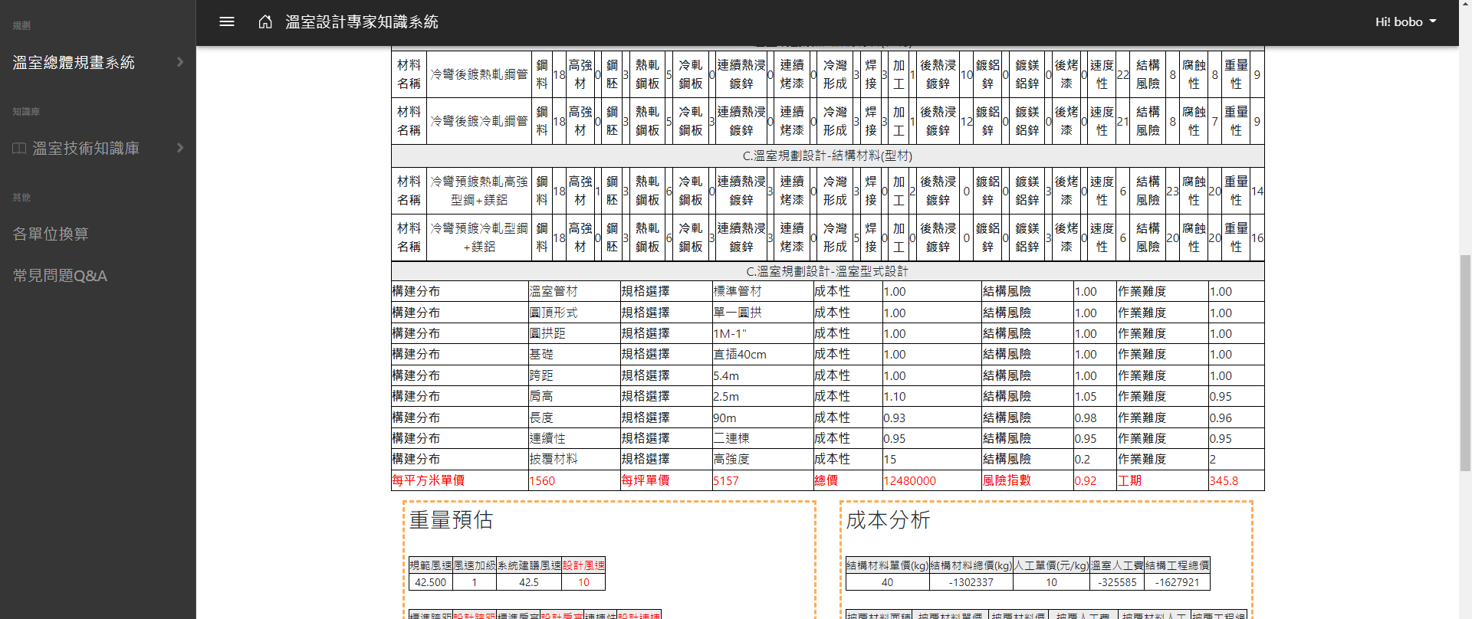
溫室設計結果
Project planning
數值有誤，待修正

Slide 4
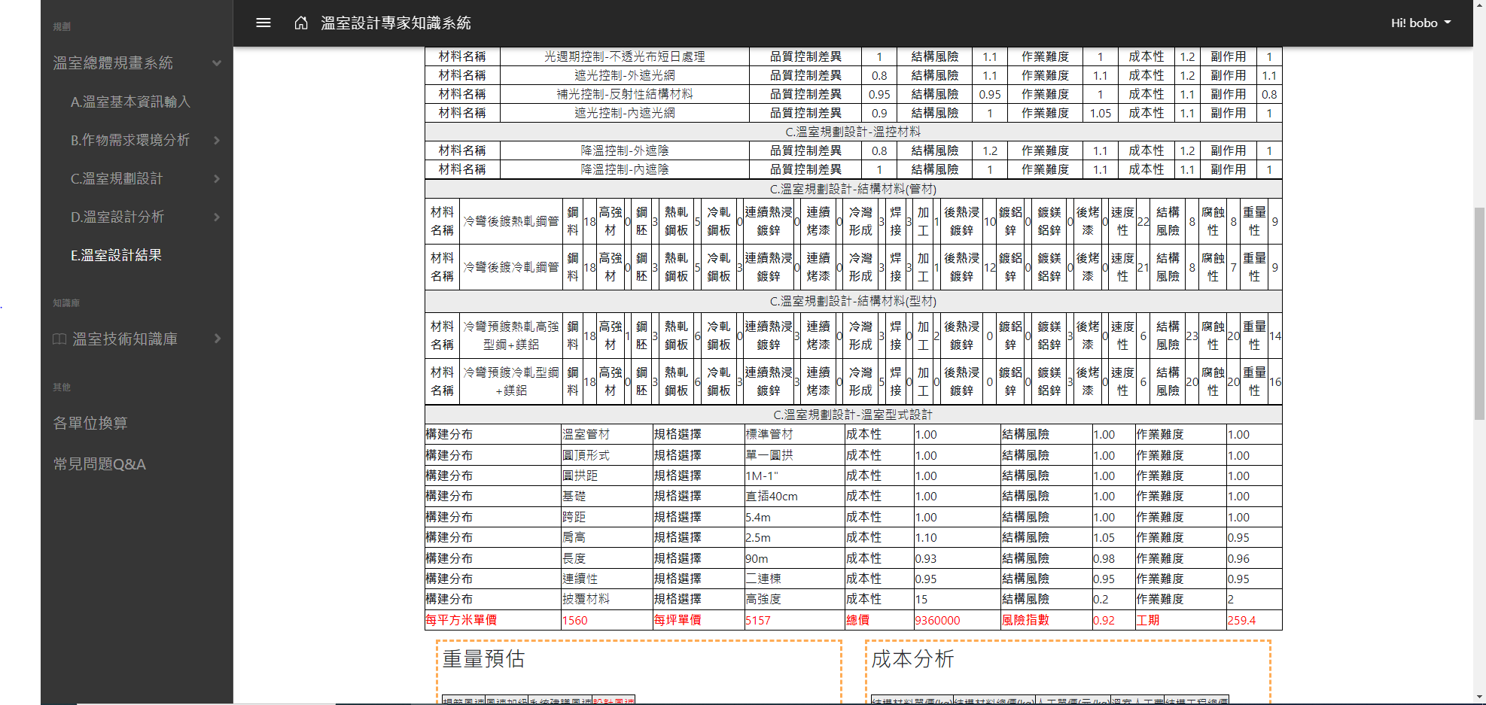
溫室設計結果
Project planning
數值錯誤有bug，將其修正

Slide 5
明日預期規劃
Project planning

Slide 6
謝謝觀看

